Slide 1
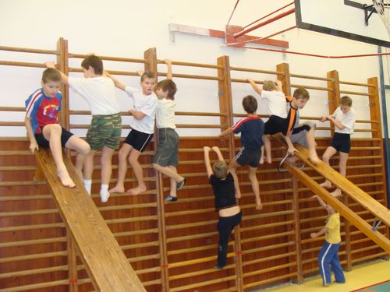
Gymnastika

Slide 2
Diferenciace gymnasticky
Gymnastické druhy Gymnastické sporty
Základní gymnastika | Rytmická gymnastika | Aerobik | Olympijské | Neolympijské
Pořadová cvičení | Hudebně – pohybová cv. | Kondiční cv. bez náčiní | Sportovní gymnastika | Sportovní aerobik
Prostná | Cvičení bez náčiní | Kondiční cv. s náčiním | Moderní gymnastika | Sportovní akrobacie
Cvičení s náčiním | Cvičení s náčiním | Taneční choreografie | Skoky na trampolíně | TeamGym
Cvičení na nářadí | Tanec |  |  | Estetická skupinová g.
Akrobatická cvičení |  |  |  | Fitness
Cvičení užitá |  |  |  | Akrobatický rokenrol
 |  |  |  | Sportovní kulturistika

Slide 3
Základní gymnastika
Všestranně rozvíjející cvičení ovlivňující další pohybové aktivity, zdravotní pohybový program
Získání, udržení a zvýšení tělesné zdatnosti
Pohybová kultivace – technické a ekonomické provádění pohybového úkolu
Zdravotní aspekty pohybu

Slide 4
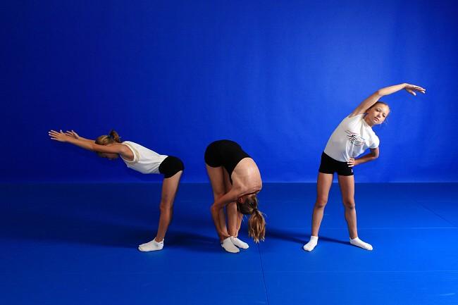
Základní gymnastika obsah
Přirozené polohy a pohyby těla
Uměle vytvořené cviky
Odborné terminologické názvosloví https://is.muni.cz/auth/do/rect/el/estud/fsps/js11/terminologie/web/index.htm

Slide 5
Základní gymnastika obsah
Držení těla – hodnocení, vypěstování návyku
Rozcvičení –zahřátí, kloubně-mobilizační cvičení dynamický strečink
Strečink – statický, dynamický, aktivní, pasivní, postizometrická relaxace
(napínací reflex, ochranný útlum,..)
Posilování – zásady, funkce hlubokého stabilizačního systému, funkce svalů a svalových skupin, dýchání
(svaly převážně fázické, posturální)

Slide 6
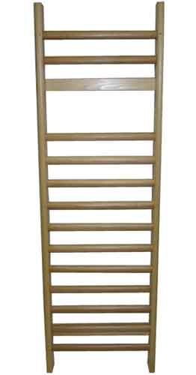
Základní gymnastika obsah
Cvičení s náčiním
tyče, švihadla, míče, činky, overbally,
dynabendy, medicimbaly
Cvičení na nářadí
lavičky, žebřiny, švédské bedny
Didaktické zásady, terminologie cvičení s …
Výběr vhodného náčiní a nářadí
Cílený rozvoj motorických schopností
Využití náčiní a nářadí v regeneraci

Slide 7
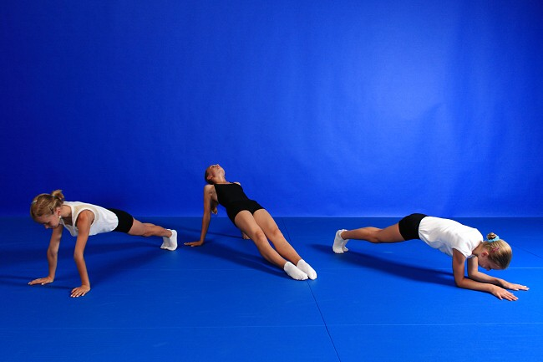
Základní gymnastika akrobatická příprava
Motoricko-funkční příprava
Zpevňovací příprava
Podporová příprava
Odrazová příprava
Doskoková příprava
Rotační příprava
Využití náčiní
a nářadí v motoricko-funkční přípravě

Slide 8
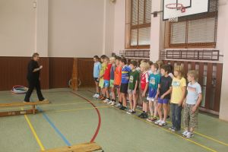
Základní gymnastika pořadová cvičení
Organizace cvičenců
Nástupy
Postoje pohyby
Obraty

Slide 9
Základní gymnastika užitá cvičení
Běhání
Skákání
Lezení
Nošení břemen
Překonávání překážek
Prvky průpravných úpolů

Slide 10
Anatomie, funkční anatomie
Fyziologie tělesných cvičení
Odborná terminologie
Teorie sportovního tréninku
Základní gymnastika
Rytmická gymnastika
Sportovní gymnastika
Tance
Zdravotní tělesná výchova
Kompenzační cvičení
Úpolové sporty
Sportovní hry
Atletika
Plavání

Slide 11
Rytmická gymnastika
Nejpropracovanější metoda hudebně pohybové výchovy s gymnastickým zaměřením
spojení pohybu s hudbou nebo jiným rytmickým doprovodem
Základem - záměrné utváření esteticko -koordinačních dovedností založených na osvojování uvědomělého řízeného estetického a optimálně rytmizovaného pohybu s cílem formování kultivovaného pohybového projevu

Slide 12
Rytmická gymnastika
Funkce hudební předlohy:
motivační, regulační a dramatickou
Myšlenkový a emocionální obsah hudební předlohy ovlivňuje výběr pohybového řešení
Rytmus pohybu – důležitá součást správného provedení cviků
Rytmizaci pohybu musíme při cvičení sladit s rytmem vdechu a výdechu, uspořádat střídání napětí a uvolnění, zátěže a odpočinku
Rytmická gymnastika - vytváří základ pro tanec

Slide 13
Tance
Lidový tanec
Klasický tanec
Moderní a jazzový tanec
Společenský tanec
Country tanec
Rokenrol
Současné taneční styly
https://is.muni.cz/auth/do/1499/el/estud/fsps/ps09/tanec/web/index.html

Slide 14
Gymnastika
Gymnastika není účelem, ale prostředkem jak výcvikem těla zušlechtit a zdokonalit člověka, aby byl tělesně a duševně harmonický.
Jan Krištof Guts-Muts (1815)

